Slide 1











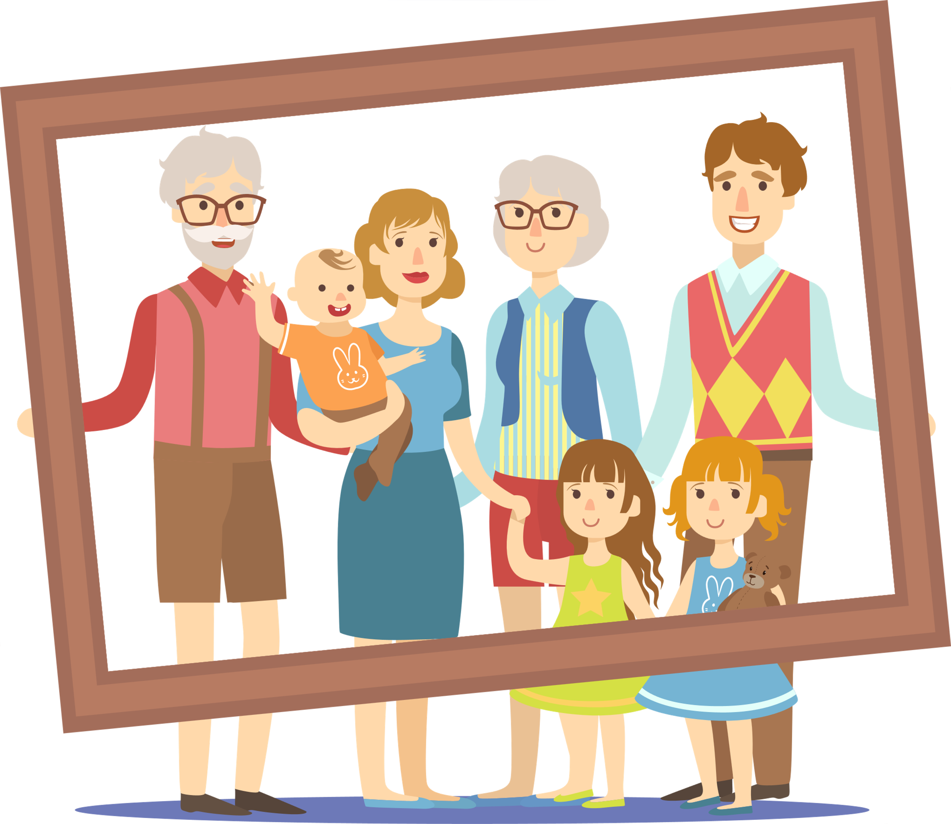





Slide 2

YÊU CẦU CẦN ĐẠT
- Viết được đoạn kết bài cho bài văn tả người.
- Nhận diện được đoạn kết bài mở rộng và kết bài không mở rộng.
- Viết được đoạn kết bài mở rộng hoặc kết bài không mở rộng cho bài văn tả một người thân trong gia đình em.

Slide 3




+123-456-7890
HELLO@REALLYGREATSITE.COM
WWW.REALLYGREATSITE.COM

Slide 4




Có các kiểu
kết bài nào?
Có 2 kiểu kết bài:
  + Kết bài mở rộng;
  + Kết bài không mở rộng.

Slide 5
Khám phá
+123-456-7890
HELLO@REALLYGREATSITE.COM
WWW.REALLYGREATSITE.COM

Slide 6
Nhận diện đoạn kết bài mở rộng và đoạn kết bài không mở rộng trong bài văn tả người.
+123-456-7890
HELLO@REALLYGREATSITE.COM
WWW.REALLYGREATSITE.COM

Slide 7

1. Đọc các đoạn kết bài của mỗi đề bài sau:
a. Đề bài: Viết bài văn tả một người thân trong gia đình em.
1
Chúng em luôn yêu quý và biết ơn ông.
Nam Nguyên
2
Tuổi thơ của chúng tôi thật ngọt ngào và nhiều màu sắc vì luôn có bà ở bên. Có lẽ, những món ăn và câu chuyện của bà sẽ theo chị em tôi mãi đến sau này.
Hoài Vũ
+123-456-7890
HELLO@REALLYGREATSITE.COM
WWW.REALLYGREATSITE.COM

Slide 8
b. Đề bài: Viết bài văn tả một thầy giáo hoặc cô giáo mà em quý mến.
1
Năm học trôi qua thật nhanh. Thế là chúng em đã sắp phải chia tay thầy, chia tay mái trường và tập thể lớp 5A thân thương. Hành trang cho chặng đường mới của chúng em có cả những bài học, những nụ cười và niềm tin của thầy kính yêu.
Theo Phan Thu Trang
2
Em luôn yêu quý và biết ơn cô Thư – người mẹ thứ hai của em.
Theo Ngân Thương
+123-456-7890
HELLO@REALLYGREATSITE.COM
WWW.REALLYGREATSITE.COM

Slide 9
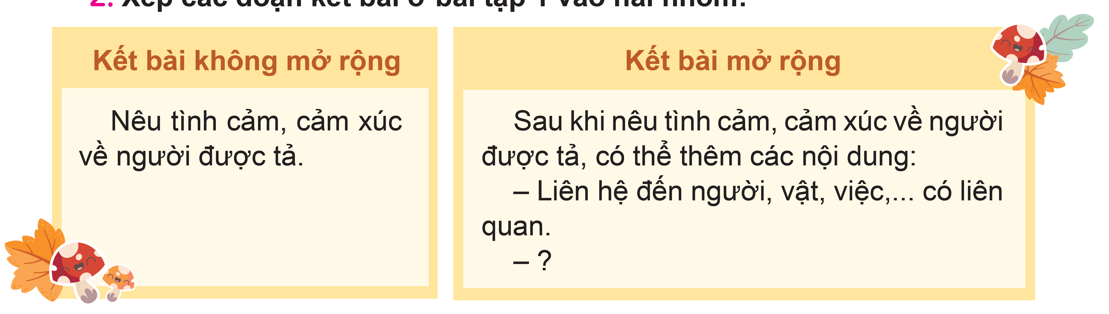
2. Xếp các đoạn kết bài ở bài tập 1 vào hai nhóm:
+123-456-7890
HELLO@REALLYGREATSITE.COM
WWW.REALLYGREATSITE.COM

Slide 10

Thảo luận nhóm đôi
Thảo luận nhóm đôi
+123-456-7890
HELLO@REALLYGREATSITE.COM
WWW.REALLYGREATSITE.COM

Slide 11
1
Chúng em luôn yêu quý và biết ơn ông.
Nam Nguyên
2
Em luôn yêu quý và biết ơn cô Thư – người mẹ thứ hai của em.
Theo Ngân Thương

Slide 12
1
2
Năm học trôi qua thật nhanh. Thế là chúng em đã sắp phải chia tay thầy, chia tay mái trường và tập thể lớp 5A thân thương. Hành trang cho chặng đường mới của chúng em có cả những bài học, những nụ cười và niềm tin của thầy kính yêu.
Theo Phan Thu Trang
Tuổi thơ của chúng tôi thật ngọt ngào và nhiều màu sắc vì luôn có bà ở bên. Có lẽ, những món ăn và câu chuyện của bà sẽ theo chị em tôi mãi đến sau này.
Hoài Vũ

Slide 13
Đoạn văn 1a
Đoạn văn 1b
Đoạn văn 2b
Đoạn văn 2a
+123-456-7890
HELLO@REALLYGREATSITE.COM
WWW.REALLYGREATSITE.COM

Slide 14

Theo em, có những cách nào để viết đoạn kết bài trong bài văn tả người?

Slide 15


Kết bài không mở rộng
Kết bài mở rộng
Kết thúc bài văn bằng cách:
Nêu tình cảm, cảm xúc
về người được tả.
Kết thúc bài văn bằng cách:
Sau khi nêu tình cảm, cảm xúc về người được tả, có thể thêm các nội dung:
– Liên hệ đến người, vật, việc,... có liên quan.
– ?

Slide 16
2.Thực hành viết đoạn kết bài cho bài văn tả một người thân
+123-456-7890
HELLO@REALLYGREATSITE.COM
WWW.REALLYGREATSITE.COM

Slide 17

VIẾT KẾT BÀI
VÀ
NGHE NHẬN XÉT

Slide 18
MẪU
Bố là người trụ cột trong gia đình, là chỗ dựa vững chắc cho mẹ và cho em. Bố luôn yêu thương, quan tâm và chăm sóc cho em. Em rất yêu quý và kính trọng bố. Bố là tấm gương sáng cho em noi theo. Em hứa sẽ học tập thật tốt để không phụ lòng mong mỏi của bố.

Slide 19



Slide 20

Nhận xét
Trình bày

Slide 21
Vận dụng
+123-456-7890
HELLO@REALLYGREATSITE.COM
WWW.REALLYGREATSITE.COM

Slide 22
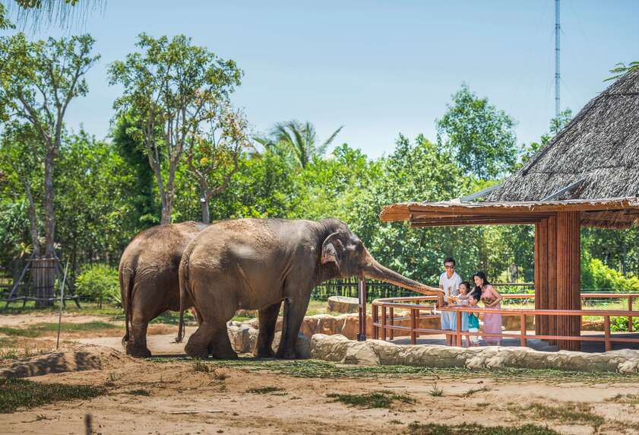
Viết ba điều nên làm và ba điều không nên làm khi đến những khu bảo tồn động vật, thực vật.

Slide 23
VIẾT

Slide 24
Khu bảo tồn động vật, thực vật
3 điều nên làm | 3 điều không nên làm
- Tuân thủ các quy định của khu bảo tồn. - Quan sát và tìm hiểu về động vật, thực vật. - Tham gia các chương trình giáo dục về bảo vệ động vật hoang dã, thực vật quý hiếm. | - Không gây ô nhiễm môi trường. - Không làm phiền hay chọc phá động vật, thực vật. - Không mang theo vật nuôi.

Slide 25
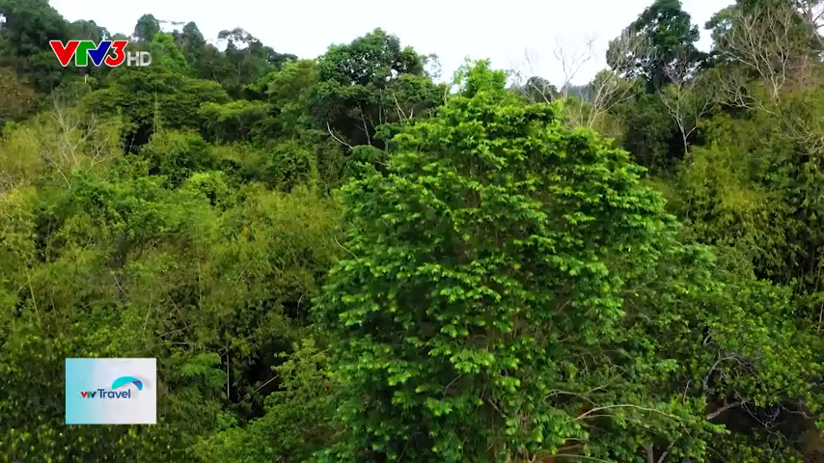

Slide 26


Tập viết thêm kết bài
Chuẩn bị bài “Viết bài văn tả người."

Slide 27


